Slide 1
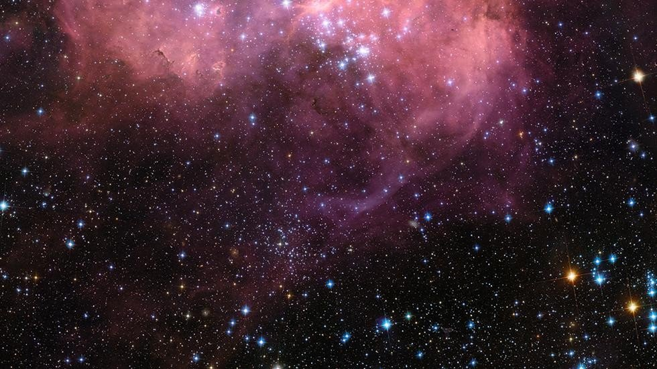
ŽVAIGŽDYNAI
Darbą atliko: Gabrielė Sakalauskaitė
Kretingos Jurgio Pabrėžos universitetinė gimnazija

Slide 2
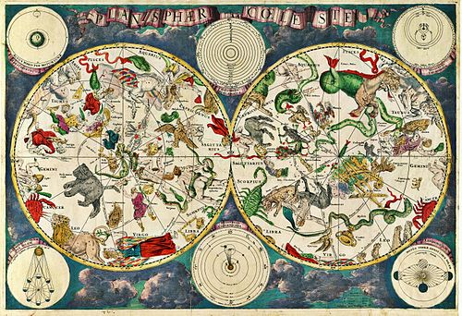
ŽVAIGŽDYNAI
Žvaigždynas – grupė žvaigždžių, tarpusavyje vizualiai susijusių tam tikra konfigūracija. Nors trimatėje kosmoso erdvėje šios žvaigždės gali neturėti ryšio, žiūrint iš Žemės į nakties dangų jas galima sugrupuoti į tam tikras grupes.
Tarptautinės astronomų sąjungos nutarimu dangus suskirstytas į 88 žvaigždynus.
Žvaigždynai olandų kartografo Frederiko de Vito žvaigždėlapyje (XVII amžius)

Slide 3
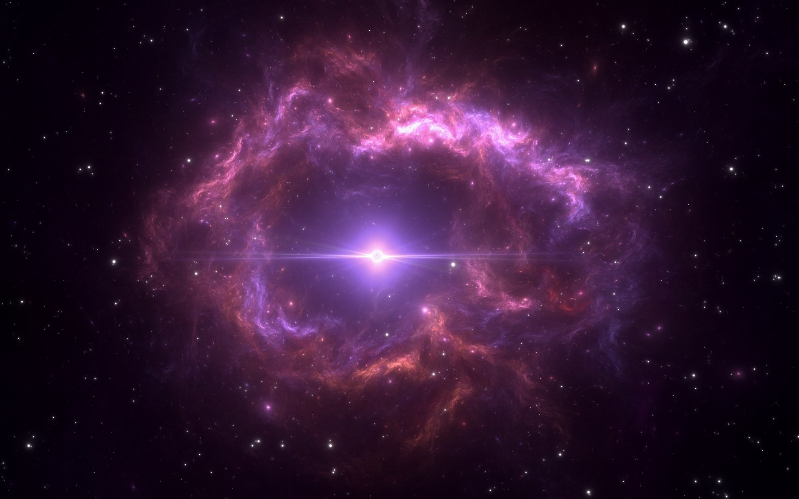
KAS YRA ŽVAIGŽDĖ?
Žvaigždė – didelės masės šviečianti dujų sfera. Kasdieninėje kalboje žvaigždėmis vadinami visi dangaus kūnai, kurie plika akimi matomi danguje kaip taškeliai. Tai, kad beveik visi nakties danguje matomi šviečiantys taškeliai yra nutolusios žvaigždės, yra vienas svarbiausių šiuolaikinės astronomijos atradimų.

Slide 4
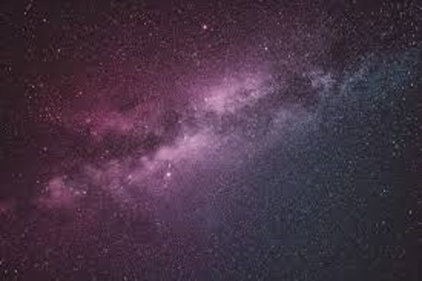
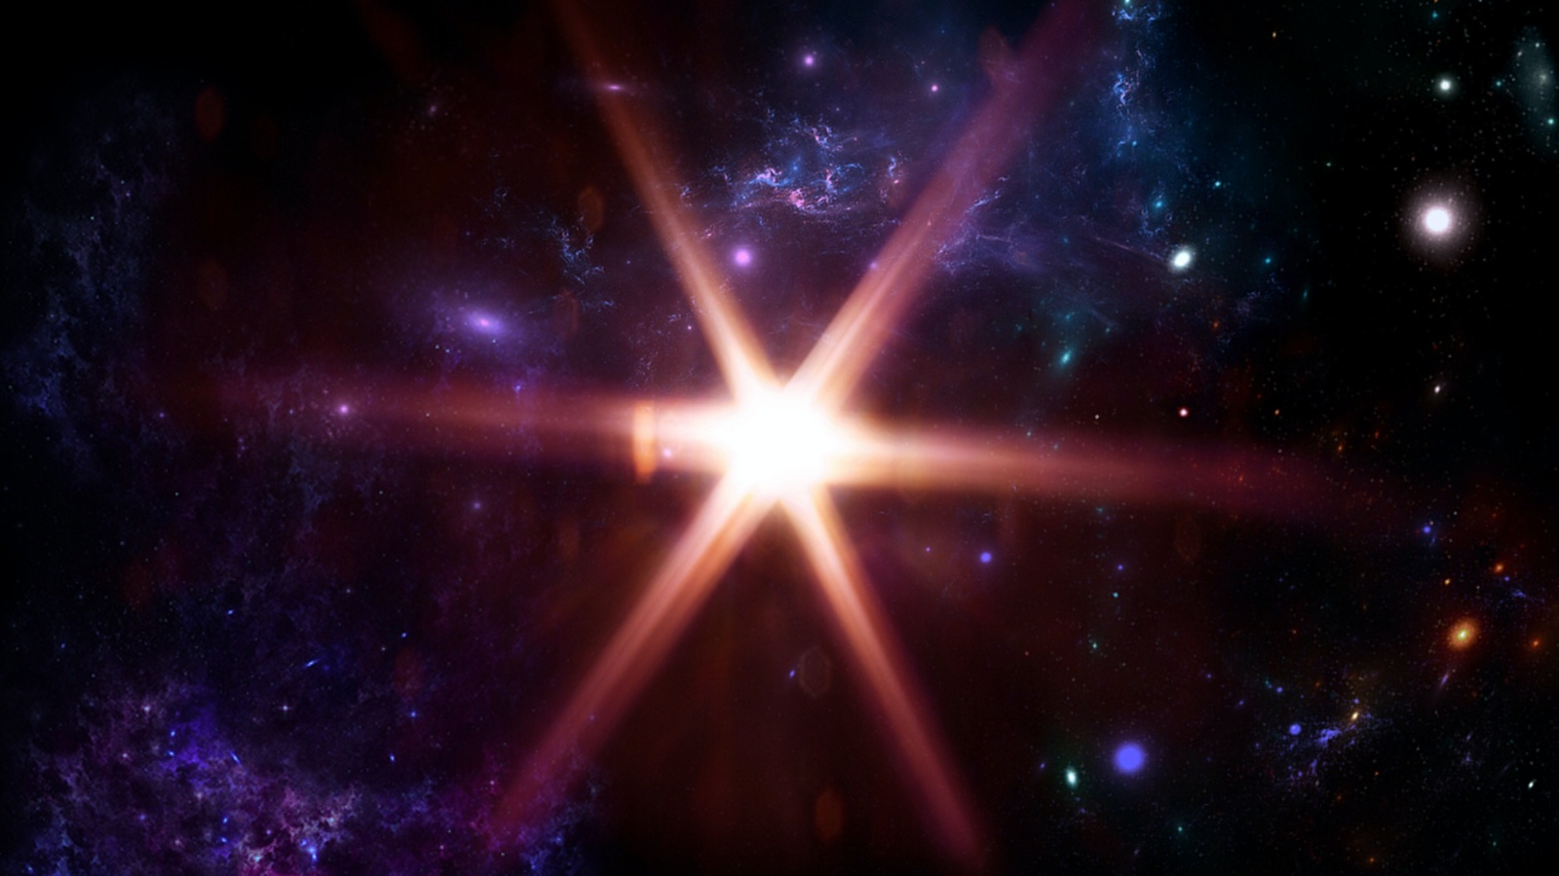
ŽVAIGŽDĖS DYDIS
Pagal dydį žvaigždės labai įvairios – nuo nedidelių neutroninių žvaigždžių , ne didesnių nei miestas, iki super didelių, tokių kaip Šiaurės žvaigždė, kurios yra milijonus kartų didesnės nei Saulė. Daug žvaigždžių gravitaciškai yra susijusios su kitomis žvaigždėmis ir sudaro dvinares žvaigždes.

Slide 5
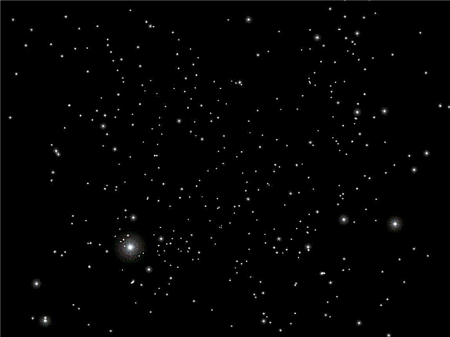
ŽVAIGŽDŽIŲ SUSIDARYMAS
Žvaigždės susidaro molekuliniuose debesyse, dideliuose tankesnės materijos tūriuose. Molekuliniai debesys daugiausia sudaryti iš vandenilio ir helio bei trupučio sunkesniųjų elementų.
Žvaigždei formuojantis šie debesys traukiasi ir yra pasiekiama tokia būsena, kada besiformuojančios žvaigždės centre susidaro didelis slėgis bei aukšta temperatūra. Pasiekus minėtas sąlygas, prasideda branduolinės reakcijos, molekulinis debesis ima švytėti. Šį traukimąsi (kitaip vadinamą gravitacinu kolapsu) gali sukelti įvairūs veiksniai: molekulinių debesų tarpusavio susidūrimai, galaktikų susidūrimai, artimų supernovų sprogimai.

Slide 6
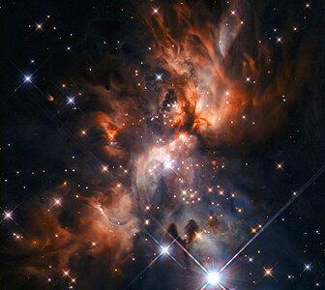
ŽVAIGŽDŽIŲ IŠSIDĖSTYMAS
Žvaigždės nėra tolygiai pasklidusios Visatoje, o susibūrusios į grupes, vadinamas galaktikomis. Tipiška galaktika susideda iš šimtų milijardų žvaigždžių.

Slide 7
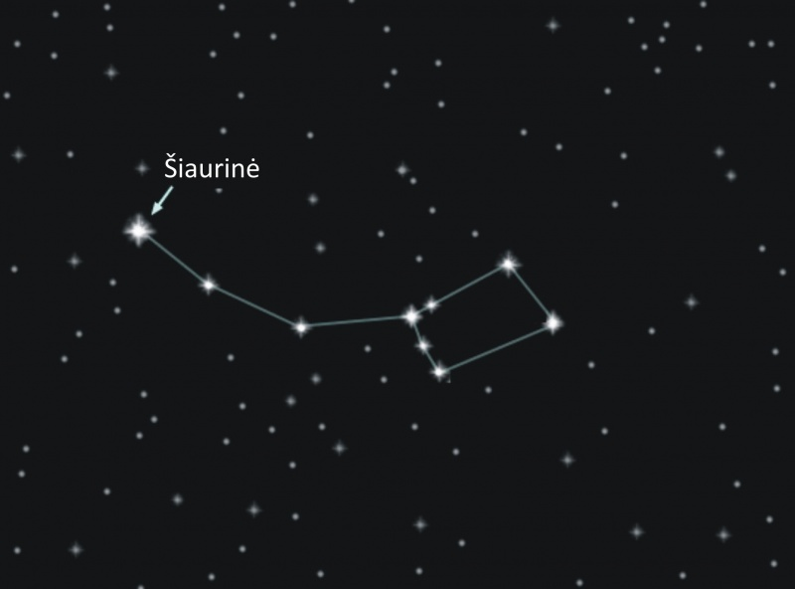
ŽVAIGŽDYNAI
Didžiausi žvaigždynai. Hidra- Didžiausias plotu dangaus pusiaujo zonos žvaigždynas. Mergelė- 2-as pagal dydį šiaurės pusrutulio žvaigždynas. Didieji Grįžulo Ratai.
Iš seniausių laikų mus pasiekė ir lietuviški žvaigždynų vardai: Grįžulo Ratai, Septyni Šienpjoviai, Darželis ir kt.

Slide 8
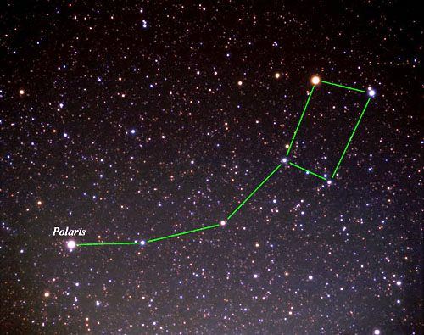
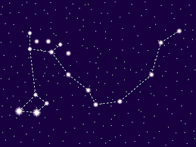
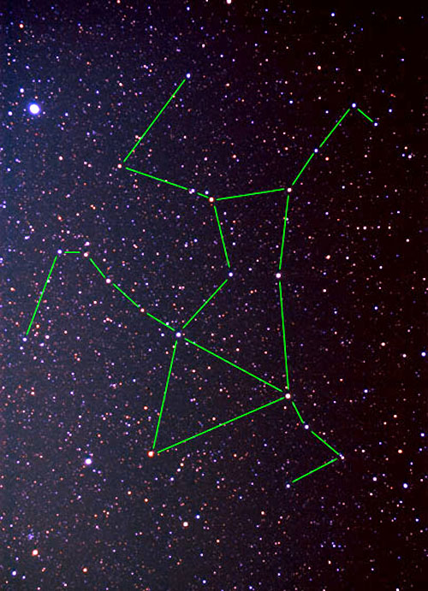
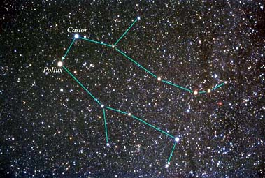
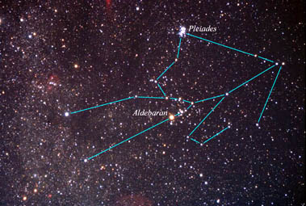
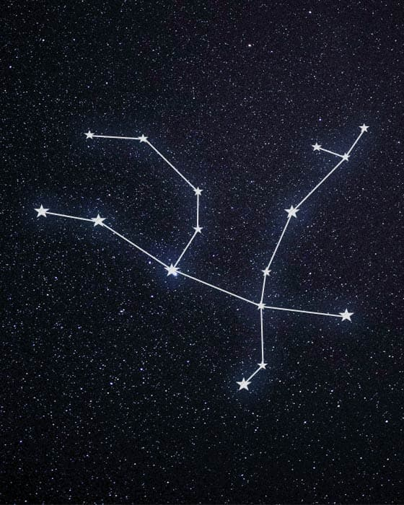
Lietuvoje dar vadinami: Didieji Grįžulo Ratai, Grigo Ratai, Perkūno Ratai, Kaušas.
Slibino žvaigždynas
Heraklis (Her): žvaigždynas geriausiai matomas vasarą
Dvyniai Zodiako žvaigždynas, Lietuvoje geriausiai matomas rudenį
Tauras (Tau): Paukščių Tako ir Zodiako žvaigždynas, geriausiai
matomas žiemą.
Andromedos žvaigždynas

Slide 9
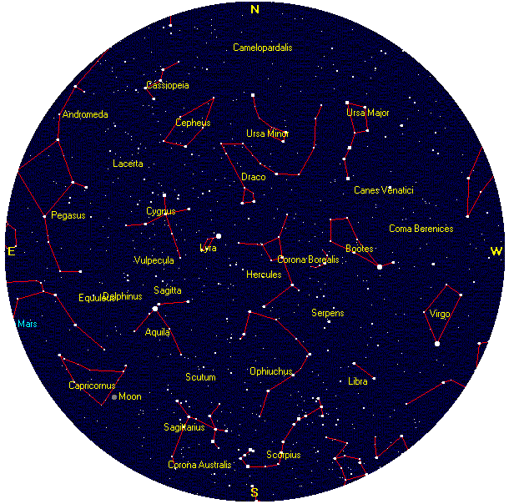
ŽVAIGŽDĖLAPIS
Orientuotis Žemėje mums padeda žemėlapiai, o ‚‚nepaklysti‘‘ danguje – žvaigždėlapiai, tai dangaus srities ar visos dangaus hemisferos planas su dangaus pusiaujinėmis koordinatėmis. Jame pavaizduotos ten esančios žvaigždės, jų spiečiai, ūkai, galaktikos bei kiti dangaus objektai. Žvaigždėlapiuose žvaigždės gali būti pa­vaizduotos iki skirtingo ribinio ryškio

Slide 10
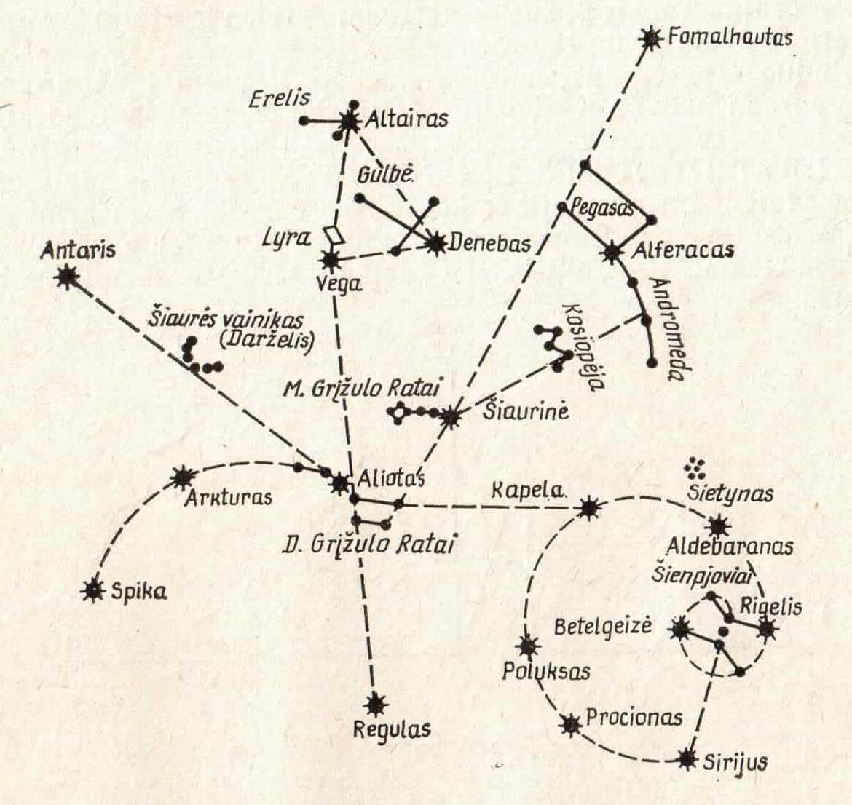
KAIP STEBĖTI ŽVAIGŽDES IR ATPAŽINTI ŽVAIGŽDYNUS
Pirmajam susipažinimui su žvaigždėtuoju dangumi reikės giedros žvaigždėtos nakties ir žvaigždėlapio.
Pradinė pažintis su dangaus lobiais prasideda nuo žvaigždynų raštų pažinimo. Nekintamos ryškiausių žvaigždynų figūros yra geriausias orientyras danguje tolimesniems stebėjimams.
Kaip surasti pagrindinius žvaigždynus

Slide 11
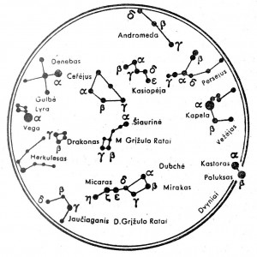
ŠIAURINIAI ŽVAIGŽDYNAI
Šiaurinę žvaigždę, kuri mūsų Šiaurės pusrutulyje visada yra virš horizonto. Ją galima lengvai surasti danguje pagal Didžiųjų Grįžulo ratų žvaigždyną, kurio septynios labiausiai pastebimos žvaigždės sudaro samčio figūrą.
Šiauriniai žvaigžynai

Slide 12
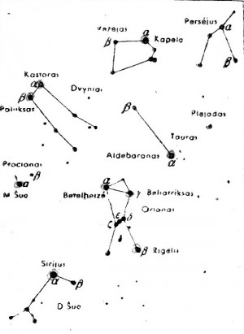
ŽIEMOS DANGUS
Žiemos dangus yra pietinėje dangaus pusėje. Ten pamatysime žvaigždynus, kurie po keletos valandų nusileis už horizonto vakaruose, o rytuose jau tekės nauji žvaigždynai. Todėl įvairiomis nakties valandomis pietuose spindės vis kiti žvaigždynai. Tačiau net jeigu žvaigždėtąjį dangų stebėsime vis tą pačią valandą, bet skirtingais metų laikais, tai išvysime vis skirtingą laiką.
Žiemos žvaigždynai

Slide 13
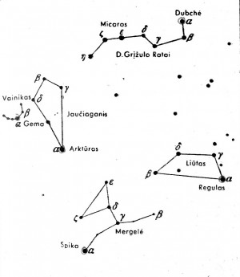
PAVASARIO ŽVAIGŽDYNAI
Pavasarį pietinėje dangaus pusėje matomas Liūto žvaigždynas (pietuose jis spindi kovo vidurnaktį), kuriame pastebima netaisyklingo, panašaus į lygintuvą, keturkampio figūra. Jį aptiksime žvelgdami į dangų nuo Šiaurinės pro D. Grįžulo ratų vežimo kraštą. Ryškiausia Liūto žvaigždė vadinama Regulu. Žemiau Regulo spindi gana sudėtingų kontūrų Mergelės žvaigždynas.
Pavasario žvaigždynai

Slide 14
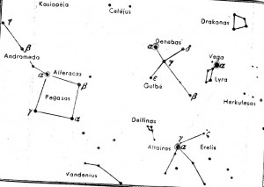
ŽVAIGŽDYNŲ STEBĖJIMAS VASARĄ
Artinantis vasarai, vakarais Liūtas jau matomas krypstąs į vakarus, o pietinėje dangaus dalyje spindi itin ryški rausva žvaigždė – Jaučiaganio žvaigždyno pažiba Arktūras. Šis žvaigždynas, primenantis didelį aitvarą, gegužės vidurnaktį kabo virš pietų taško. Jį labai lengva rasti akimis pratęsiant kreivę, nusitęsiančią nuo D. Grįžulo ratų „samčio koto“. Kairiau Jaučiaganio spindi nedidelis žvaigždžių lankelis – Šiaurės Vainiko žvaigždynas su ryškia žvaigžde – Gema.
Vasaros žvaigždynai

Slide 15

RUDENS NAKTIES ŽVAIGŽDYNAI
Pietinę žvaigždėtojo dangaus pusę rudenį užima vienoje linijoje ir beveik vienodais atstumais išsidėsčiusios Andromedos žvaigždyno žvaigždės. Andromedos žvaigždė Alferacas, kartu su trimis Pegaso žvaigždyno žvaigždėmis sudaro milžinišką keturkampį. Iš kitos (rytinės) Andromedos pusės savo žvaigždžių grandine mirga Persėjo žvaigždynas. Ryški Persėjo alfa lyg ir sudaro Andromedos tęsinį.
Andromedos žvaigždyno žvaigždės

Slide 16
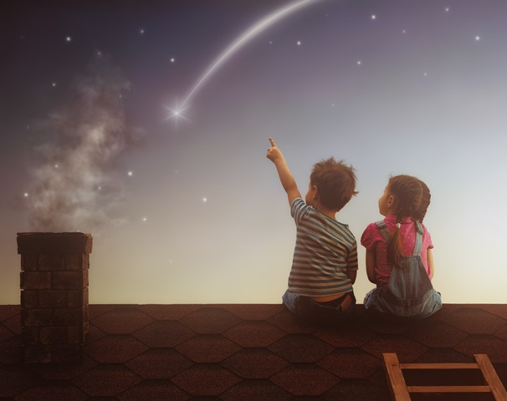
Krintančios žvaigždės – legendos ir prietarai
Tai – vadinamieji meteorai, kosminėje erdvėje skriejančios nedidelės dulkelės, dalelės. Jos kartais būna ir didesnės, bet dažniausiai jų dydis siekia nuo aguonos grūdo iki riešuto.
Perseidų meteorų lietų arba liaudiškai vadinamas krintančias žvaigždes geriausiai stebėti, kai saulė nusileidžia už horizonto, o dangus būna giedras, be debesėlio.
Krentančią žvaigždę pamato tik patys kantriausieji.

Slide 17
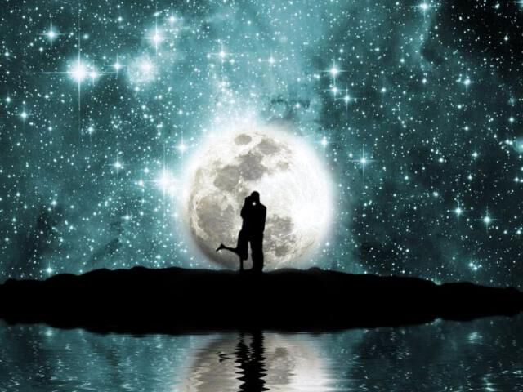
Krintančios žvaigždės – legendos ir prietarai
Daugelyje kultūrų manoma, kad žvaigždės – tai mirusiųjų sielos. Todėl pamatyti krentančią žvaigždę, tai tolygu pamatyti sielos grįžimą į Žemę. Siela, nusileidusi į Žemę, atgimsta kaip kūdikis kokioje nors šeimoje. Taip pat yra tikima, kad mirus žmogui danguje įsižiebia nauja žvaigždė.

Slide 18
TESTAS
Kas yra žvaigždynas?
Grupė žvaigždžių, tarpusavyje vizualiai susijusių tam tikra konfigūracija.
Visi dangaus kūnai, kurie sudaro sistemą.
Dangaus kūnai, kurie plika akimi matomi danguje kaip taškeliai.
2. Kas yra žvaigždė?
Dangaus kūnai visoje žemės visatoje.
Didelės masės šviečianti dujų sfera.
Šviečiantys meteoritai visatoje.

Slide 19
Kaip susidaro žvaigždės?
Molekuliniuose debesyse, dideliuose tankesnės materijos tūriuose, daugiausia sudaryti iš vandenilio ir helio.
Molekuliniuose vakumuose, pripildytos ozono sluoksnio ir sunkiųjų metalų.
Molekuliniuose dujų debesyse, kuriuose susikaupusios degiosios medžiagos ir tankios dujos.
4. Kuris žvaigždynas pagal plotą yra didžiausias?
Mergelės žvaigždynas.
Didieji Grįžulo ratai.
Hidra žvaigždynas.

Slide 20
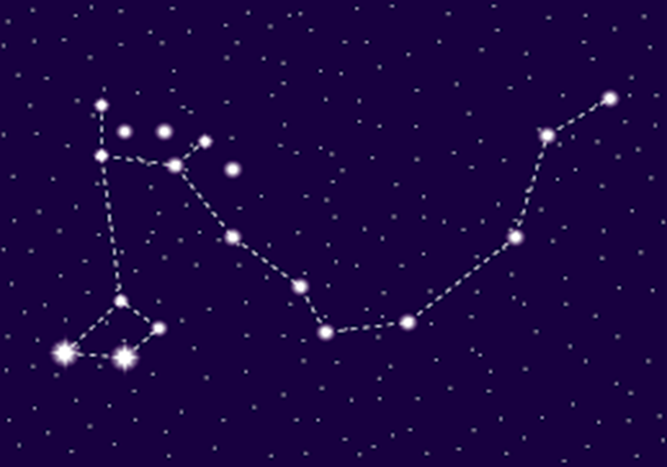

6. Kuris paveikslėlyje yra Heraklio žvaigždynas?
-
-
-
5. Iš ko susideda galaktika?
Iš milijardų meteoritų ir visų kitų dangaus erdvinių kūnų.
Milijardų žvaigždžių.
Žemės, saulės, mėnulio, kitų dangaus planetų.

Slide 21
7. Kas padeda orientuotis danguje?
Teleskopas.
Žvaigždėlapis.
Palydovinės sistemos.
Visi atsakymai teisingi.
8. Kuris žvaigždynas sudaro samčio figūrą?
Grįžulo Ratai.
Septyni Šienpjoviai.
Darželis.
Visi atsakymai teisingi.

Slide 22
9. Kurioje dangaus pusėje galima išvysti žiemos žvaigždyną?
Pietinėje dangaus pusėje.
Šiaurinėje dangaus pusėje.
Tokio žvaigždyno nėra.
10. Koks įsimintiniausias žvaigždynas Jums buvo iš šio pristatymo ? Atsakymą parašykite. ☺
_____________________________

Slide 23
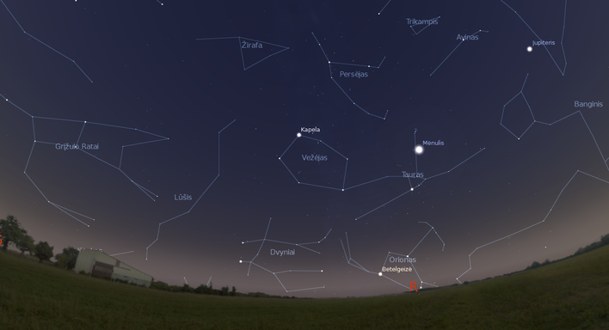
TESTO ATSAKYMAI:
A
B
A
C
B
C
B
D
A
Jūsų pateiktas atsakymas

Slide 24
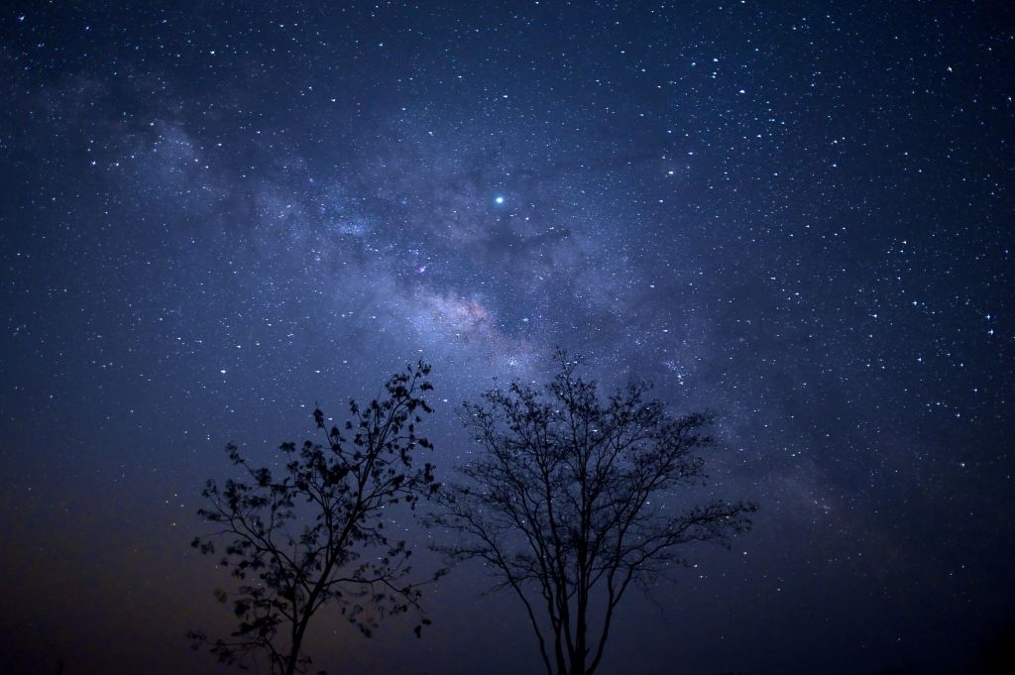
„Tai tiksliai parodo, kaip formuojasi žvaigždė; niekas kitas negali būti taip gražu! Garų spiečius, pieno tako grietinėlė, savotiškas dangiškas sūris, pavirtęs į šviesą.“
Benjamin Disraeli

